Slide 1
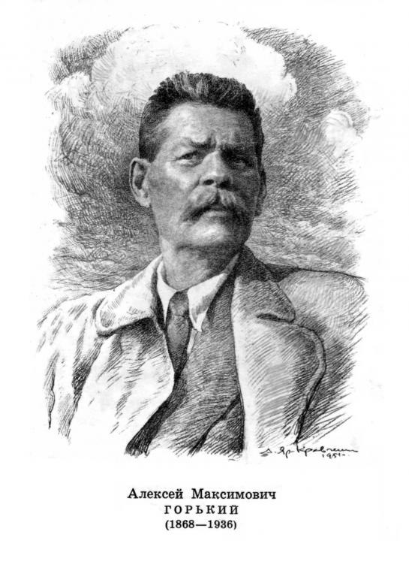
Максим Горький (1868 – 1936) – знаменитый русский писатель и драматург, автор произведений на революционную тематику, основоположник социалистического реализма, номинант на Нобелевскую премию в области литературы. Много лет провел в эмиграции.

Slide 2
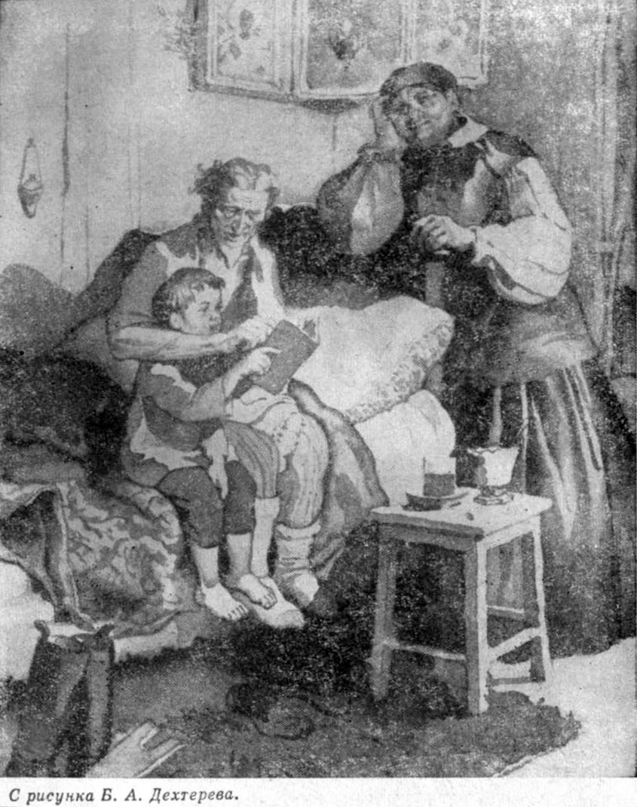
Родился 16 (28) марта 1868 года в г. Нижний Новгород в небогатой семье столяра. Настоящее имя Максима Горького – Алексей Максимович Пешков. Родители его рано умерли, и маленький Алексей остался жить с дедом.

Slide 3
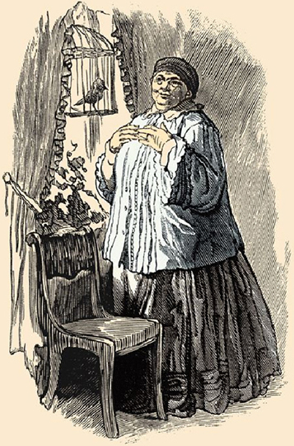
Наставницей же в литературе стала его бабушка, которая и провела внука в мир народной поэзии. Он написал о ней кратко, но с большой нежностью: «В те годы я был наполнен стихами бабушки, как улей мёдом; кажется, я и думал в формах её стихов»

Slide 4
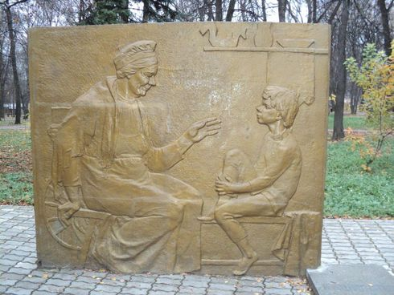
Памятник Кашириной Акулине Ивановне в Нижнем Новгороде.

Slide 5
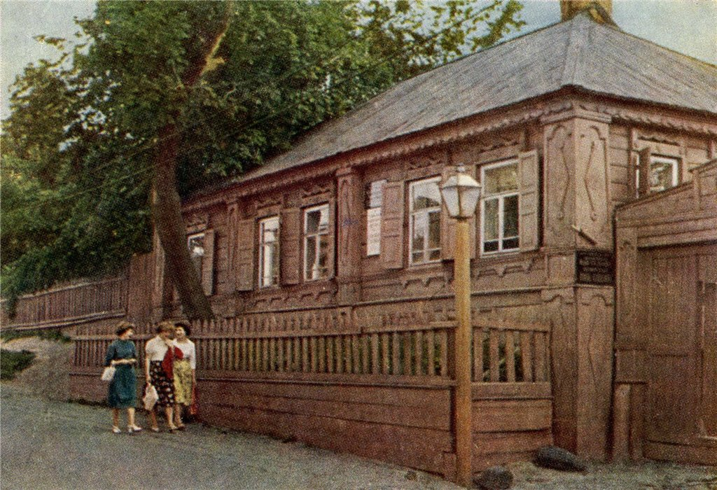
Домик Каширина, где провел детство А. М. Горький.

Slide 6
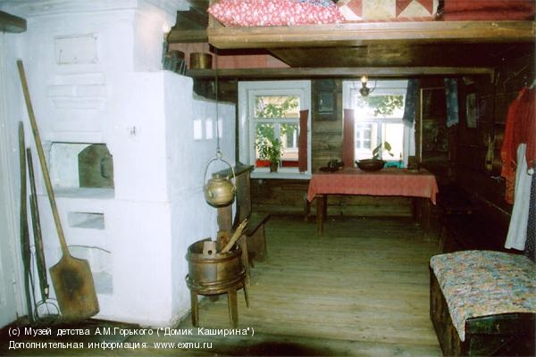
Музей детства М.Горького. «Домик Каширина».

Slide 7
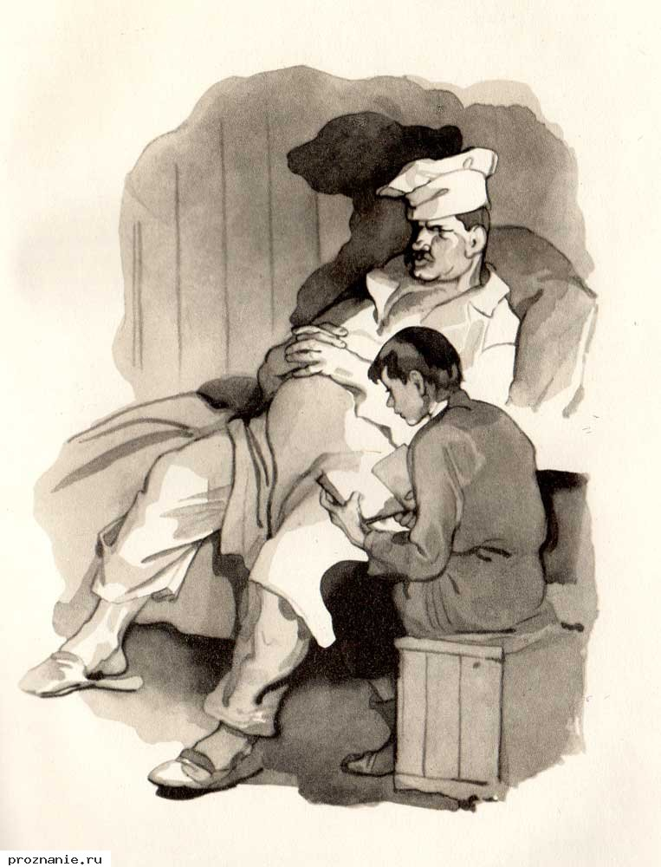
Детство Горького прошло в жестких, тяжелых условиях. С ранних лет будущий писатель был вынужден заниматься подработками, зарабатывая на жизнь чем только придется.

Slide 8
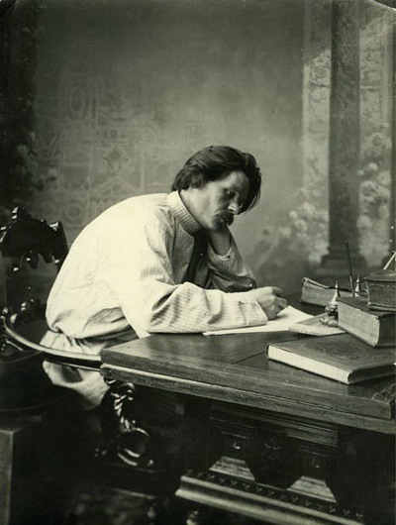
В жизни Горького всего два года были посвящены учебе в Нижегородском училище. Затем из-за бедности он пошел работать, но постоянно занимался самообучением. 1887 год был одним из самых трудных в биографии Горького. Из-за навалившихся бед он пытался покончить с собой, тем не менее, выжил.
Путешествуя по стране, Горький пропагандировал революцию, за что был взят под надзор полиции, а затем впервые арестован в 1888 году.

Slide 9
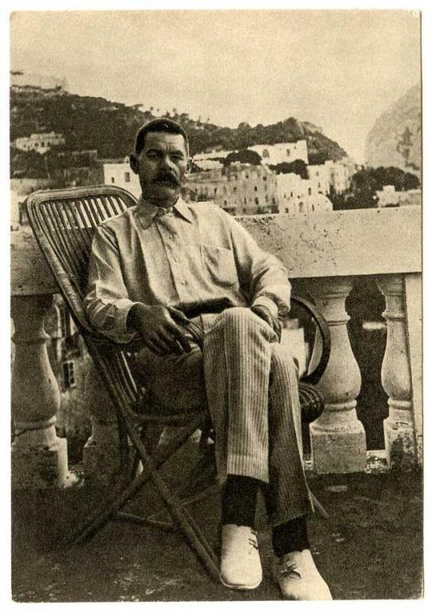
В 1906 году в биографии Максима Горького произошел переезд в США, затем в Италию, где он прожил до 1913 года. Даже там творчество Горького защищало революцию. Вернувшись в Россию, он останавливается в Петербурге. Тут Горький работает в издательствах, занимается общественной деятельностью. В 1921 году из-за обострившейся болезни, по настоянию Владимира Ленина, и разногласий с властью вновь уезжает за границу. В СССР писатель окончательно возвращается в октябре 1932 года.

Slide 10
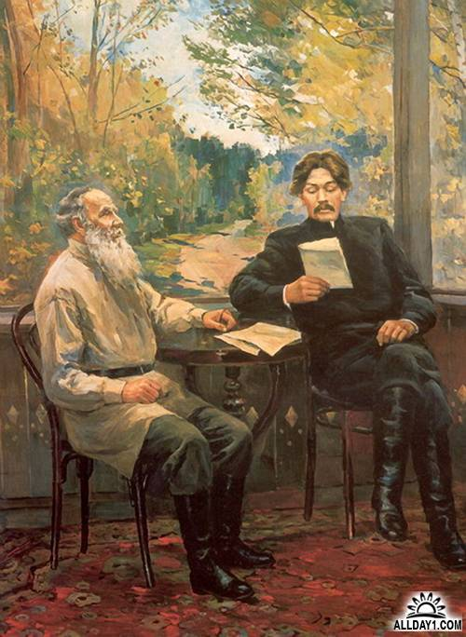
А.М.Горький и Л.Н.Толстой в Ясной поляне.

Slide 11
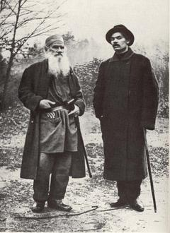
Отношения между Львом Толстым и Максимом Горьким носили сложный характер – от взаимосимпатий до взаимонеприятия. Однако в целом они строились на высоком почитании друг друга, на искреннем интересе к друг другу, основе высоких эстетических взаимооценок. Каждый из них видел в другом настоящего художника слова.

Slide 12
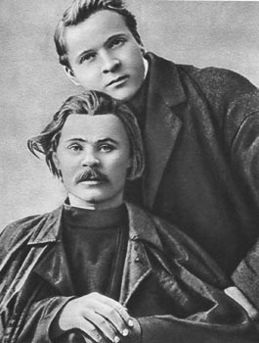
Алексей Максимович Горький и Фёдор Шаляпин познакомились в сентябре 1900 года в Москве, затем встречались в Нижнем Новгороде, на родине писателя, когда молодой певец приезжал на гастроли, сопровождавшие ежегодные Нижегородские ярмарки. Оба к тому времени получили известность, но вершины их достижений были впереди. Тогда зародился взаимный интерес друг к другу писателя и артиста — творческий и человеческий.

Slide 13
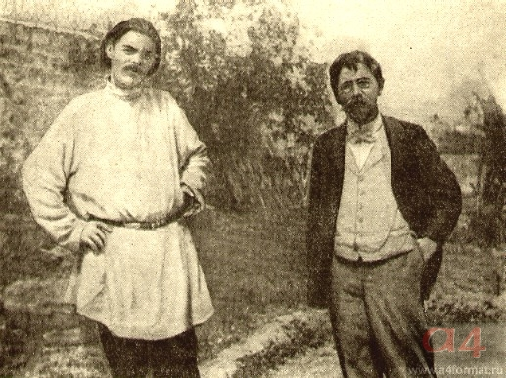
А. П. Чехов и М. Горький в саду на даче Чехова в Ялте.

Slide 14
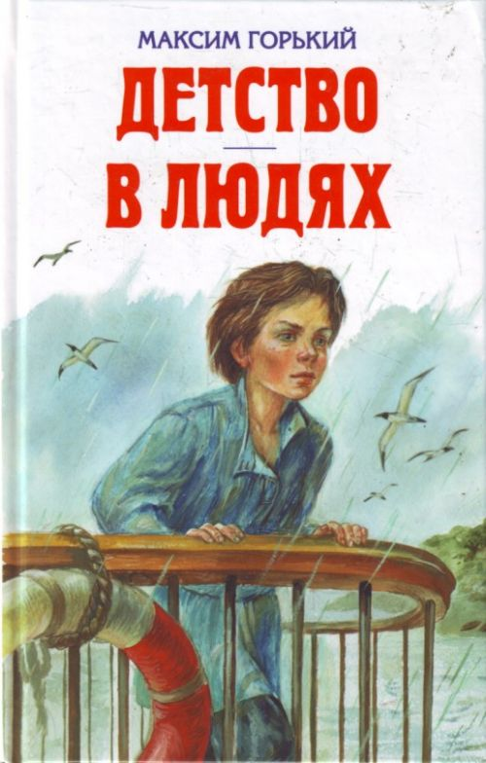

Slide 15
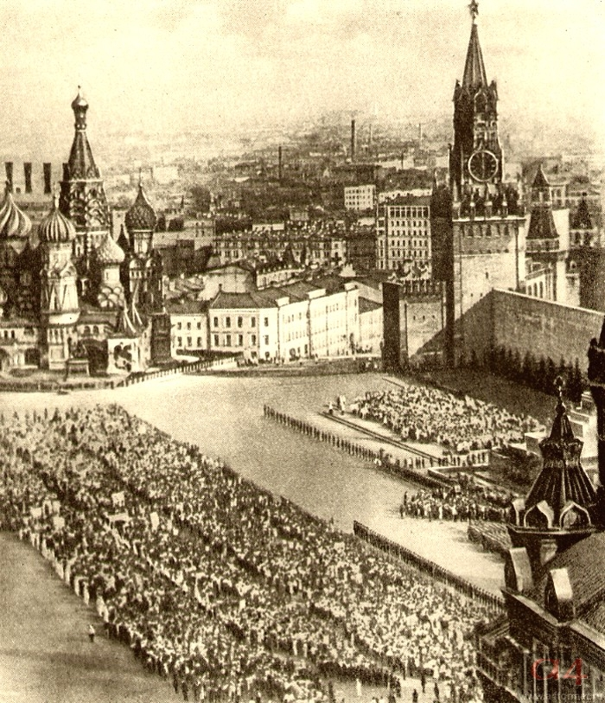
Умер Максим Горький 18 июня 1936 года в поселке Горки (Московская область) при загадочных обстоятельствах.

